Slide 1
統計処理に用いる用語と実際の計算手順・方法
17104581 鈴木理玖

Slide 2
課題の内容
１）
平均、分散、標準偏差、母集団、標本とは何か、定義及び定義 式について説明しなさい。また、平均・分散・標準偏差については、標本から算出したものと母集団から算出したものの違いも説明しなさい。
２）
身の回りにある計測可能なものを1つ取り上げ、30回程度計測・データ収集を行い、標本を元に算出した平均・分散・標準偏差を求めなさい。その際、標本を収集した手順、計算手順、使った道具についても示しなさい。

Slide 3
統計処理（統計学）とは
ある程度の数のデータには必ずばらつき（不確実性）が伴う。
統計学とは、そのばらつきのあるデータの性質を調べたり、大きなデータの集合（母集団）から一部を抜き取ってそのデータ（標本）の性質を調べることで元の大きなデータの性質を推測したりするための方法論のこと。
統計処理とは、データの性質などを調べるために行う処理のこと。
今回の発表では、統計処理に用いる用語の中でも特に基礎的なものについて説明する。

Slide 4
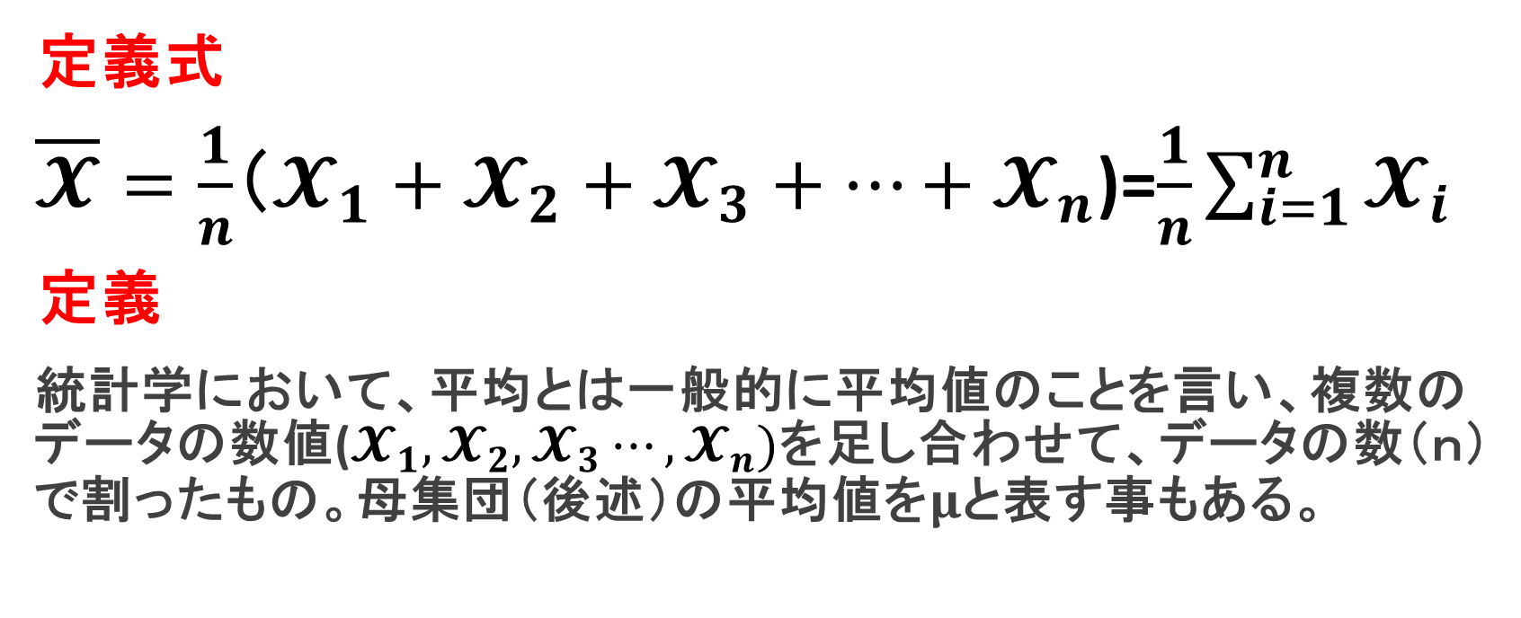
平均（Ａｖｅｒａｇｅ）
定義式
$\overline{𝓧}=\frac{1}{n}$（$𝓧_{1}+𝓧_{2}+𝓧_{3}+…+𝓧_{n}$)=$\frac{1}{n}\sum_{i=1}^{n}{𝓧_{i}}$
定義
統計学において、平均とは一般的に平均値のことを言い、複数のデータの数値($𝓧_{1},𝓧_{2},𝓧_{3}⋯,𝓧_{n})$を足し合わせて、データの数（ｎ）で割ったもの。母集団（後述）の平均値を$μ$と表す事もある。

Slide 5
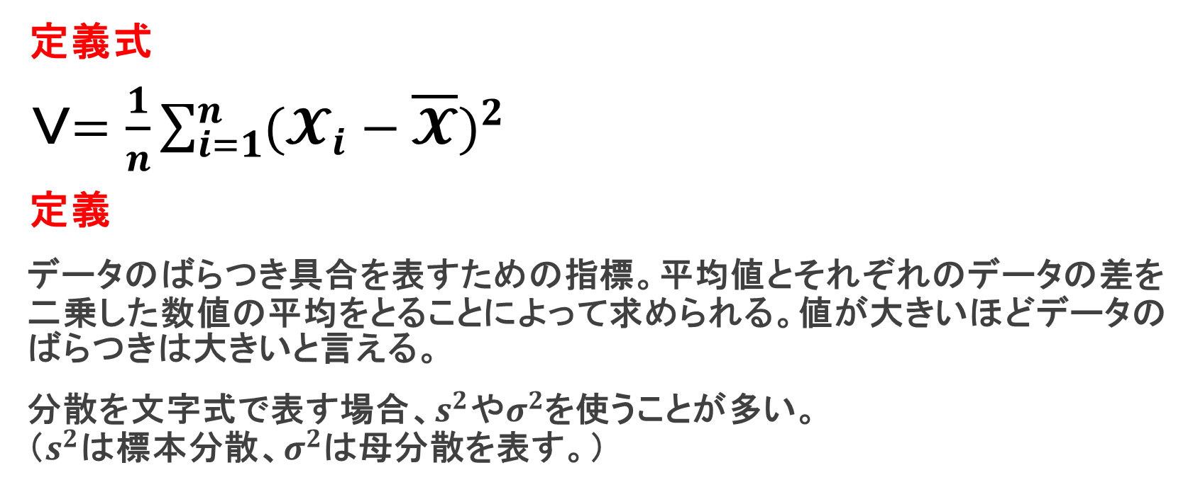
分散（Ｖａｒｉａｎｃｅ）
定義式
Ｖ$=\frac{1}{n}\sum_{i=1}^{n}{(𝓧_{i}−\overline{𝓧}})^{2}$
定義
データのばらつき具合を表すための指標。平均値とそれぞれのデータの差を二乗した数値の平均をとることによって求められる。値が大きいほどデータのばらつきは大きいと言える。
分散を文字式で表す場合、$s^{2}\text{や}σ^{2}$を使うことが多い。 （$s^{2}$は標本分散、$σ^{2}$は母分散を表す。）

Slide 6
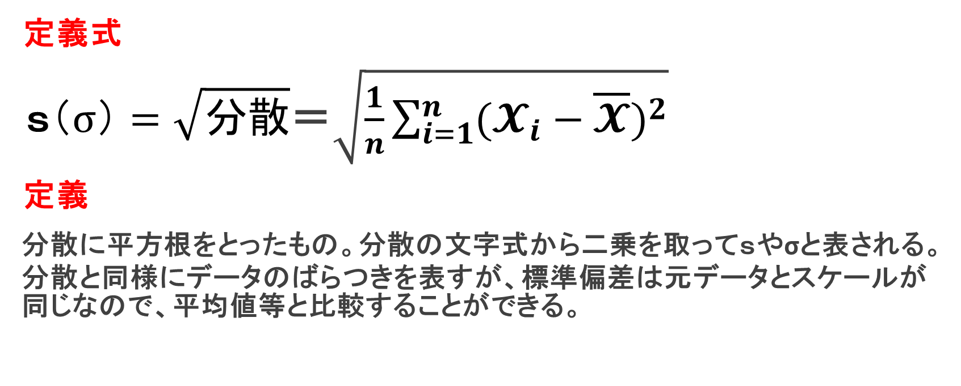
標準偏差（Ｓｔａｎｄａｒｄ Ｄｅｖｉａｔｉｏｎ）
定義式
ｓ$（σ）=\sqrt{分散}$＝$\sqrt{\frac{1}{n}\sum_{i=1}^{n}{(𝓧_{i}−\overline{𝓧}})^{2}}$
定義
分散に平方根をとったもの。分散の文字式から二乗を取ってｓやσと表される。分散と同様にデータのばらつきを表すが、標準偏差は元データとスケールが同じなので、平均値等と比較することができる。

Slide 7
母集団と標本
母集団とは、本来知りたいと思っている集団全体のことを指し、標本とは母集団の情報・性質などを推測するために母集団から取り出された一部のデータの集合を指す。母集団から標本を選び出すことを「抽出」という。母集団を推測するには完全にランダムな抽出が必要であり、これを無作為抽出という。
母集団
推測
抽出
標本

Slide 8
母集団と標本（続き）
母集団から求めた平均・分散・標準偏差と標本から求めた平均・分散・標準偏差には違いがある。標本を抽出する際、ランダムであるとは言っても多少偏りがあり、そこから諸数値を計算すると母集団の性質とは少し異なる性質（一般的には母集団より少し小さい値）になる。母集団のデータを用いて算出した諸数値は統計を行う側が知りたい本当の値である。
ただ、母集団の性質は分かっていないことがほとんどなので、標本の性質から推定することになる。その推定の際に用いられる分散・標準偏差を不偏分散・不偏標準偏差と言う。不偏分散・不偏標準偏差は、元の定義式の自由度をｎ‐１にすることによって求めることができる。

Slide 9
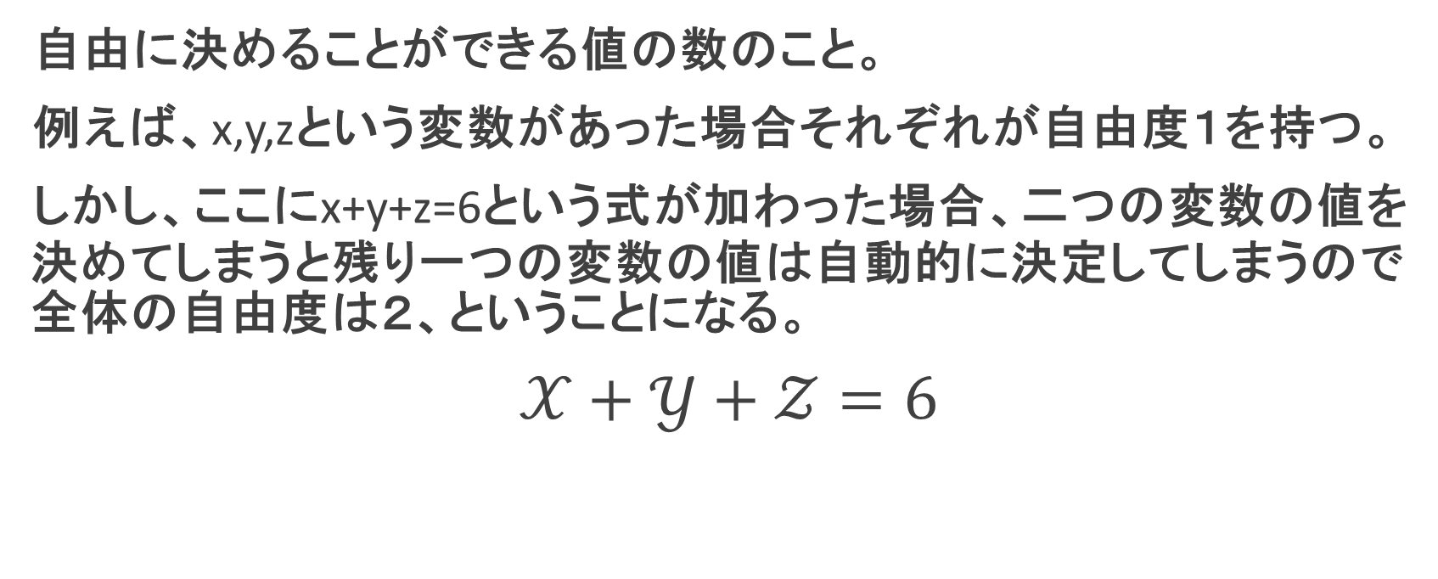
補足：自由度とは？
自由に決めることができる値の数のこと。
例えば、x,y,zという変数があった場合それぞれが自由度１を持つ。
しかし、ここにx+y+z=6という式が加わった場合、二つの変数の値を決めてしまうと残り一つの変数の値は自動的に決定してしまうので全体の自由度は２、ということになる。
$𝒳+𝒴+𝒵=6$
x,yが1,2と決められた時、
zは3でなくてはいけないので、zには自由度が無くなる。
1
2

Slide 10
実際に計算してみる
今回は、私が日頃よくプレイしている人気バトルロワイヤルゲーム「Fortnite」における私自身の試合成績をリプレイ機能とスクリーンショット機能を使用して30回分記録し、平均・分散・標準偏差を計算していく。
リプレイ機能は５試合までの日付、試合時間、順位、敵を倒した数の４つのデータと試合映像を保存することができる。日付と順位に関しては平均等を計算することに意味がない（後述）ため、今回は試合時間と敵を倒した数について統計をとった。
使用した道具：PS4、PC（excel）

Slide 11
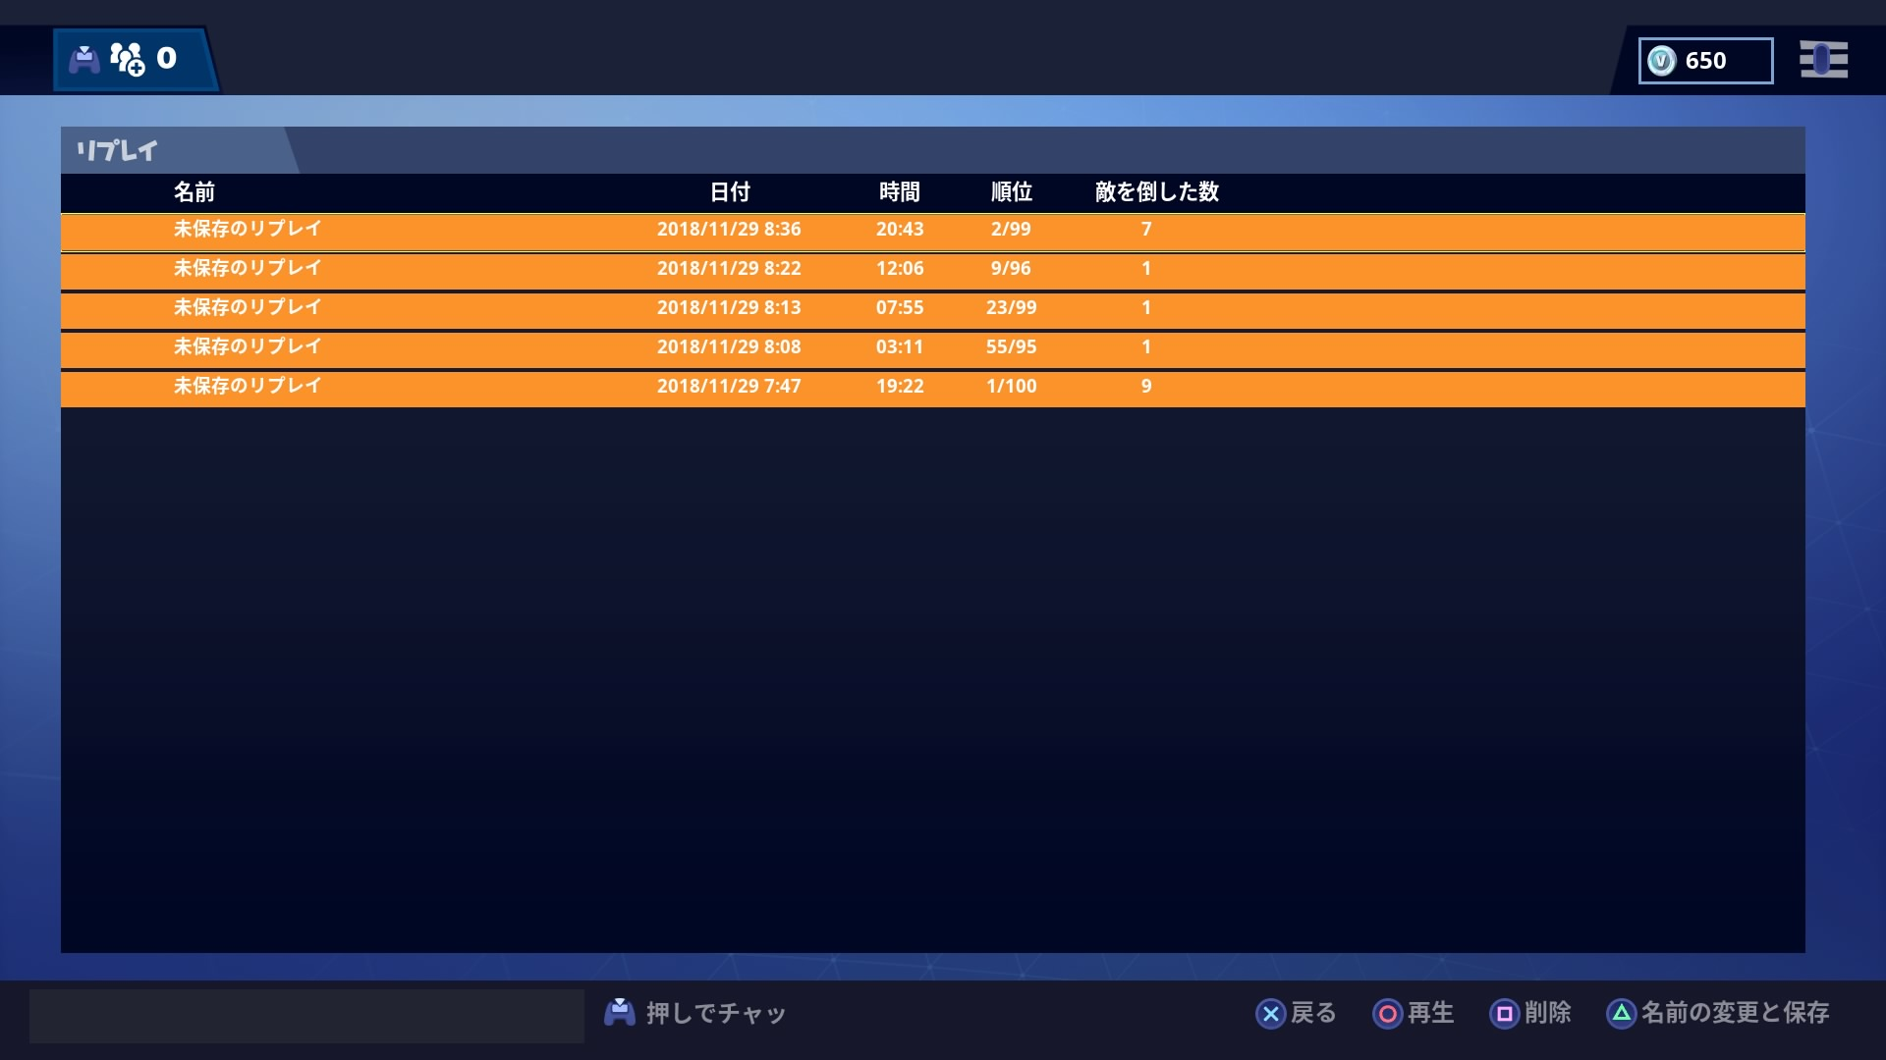
実際のゲーム内画面

Slide 12
補足：変数の種類
変数の 種類 | 尺度の 種類 | それぞれの尺度の値の意味 | 変数の例
質的変数 | 名義尺度 | 他と区別し分類するためのもの | 名前、性別、血液型など 今回の変数：日付
 | 順序尺度 | 大小関係（順序）に意味があるもの | 成績の評価など 今回の変数：順位
量的変数 | 間隔尺度 | 大小に加えて、差にも意味があるもの 0は相対的な意味を持つ | 温度、偏差値、西暦など 今回の変数：試合時間
 | 比例尺度 | 大小、差に加えて、比にも意味があるもの 0は絶対的な意味を持つ | 身長、体重、値段など 今回の変数：敵を倒した数

Slide 13
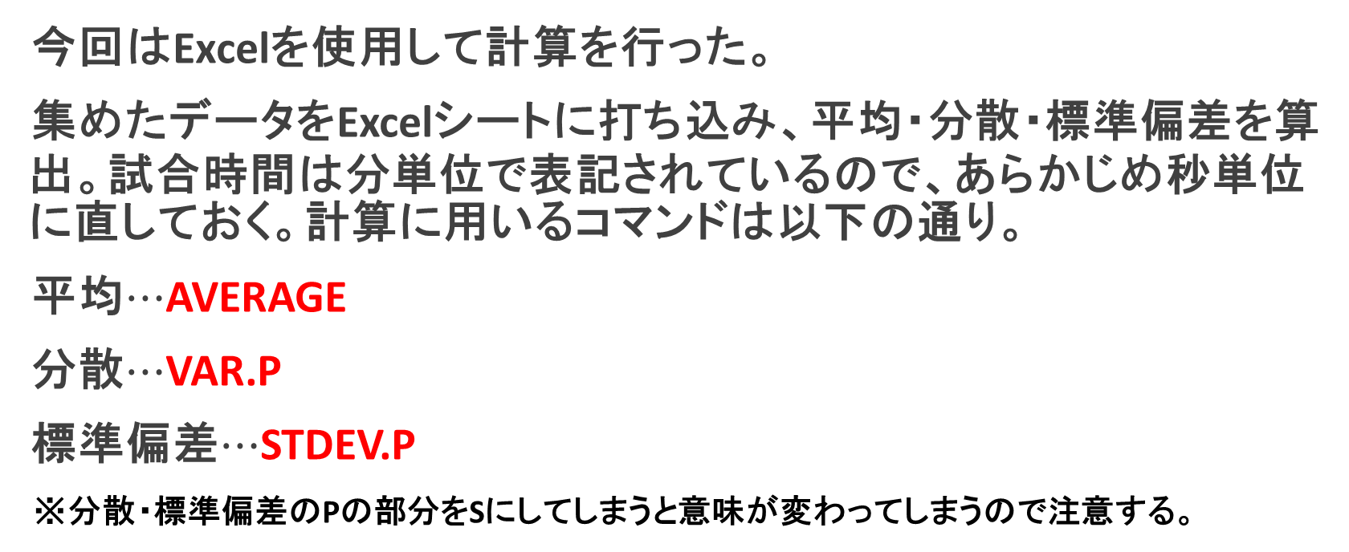
計算手順
今回はExcelを使用して計算を行った。
集めたデータをExcelシートに打ち込み、平均・分散・標準偏差を算出。試合時間は分単位で表記されているので、あらかじめ秒単位に直しておく。計算に用いるコマンドは以下の通り。
平均$⋯$AVERAGE
分散$⋯$VAR.P
標準偏差$⋯$STDEV.P
※分散・標準偏差のPの部分をSにしてしまうと意味が変わってしまうので注意する。

Slide 14
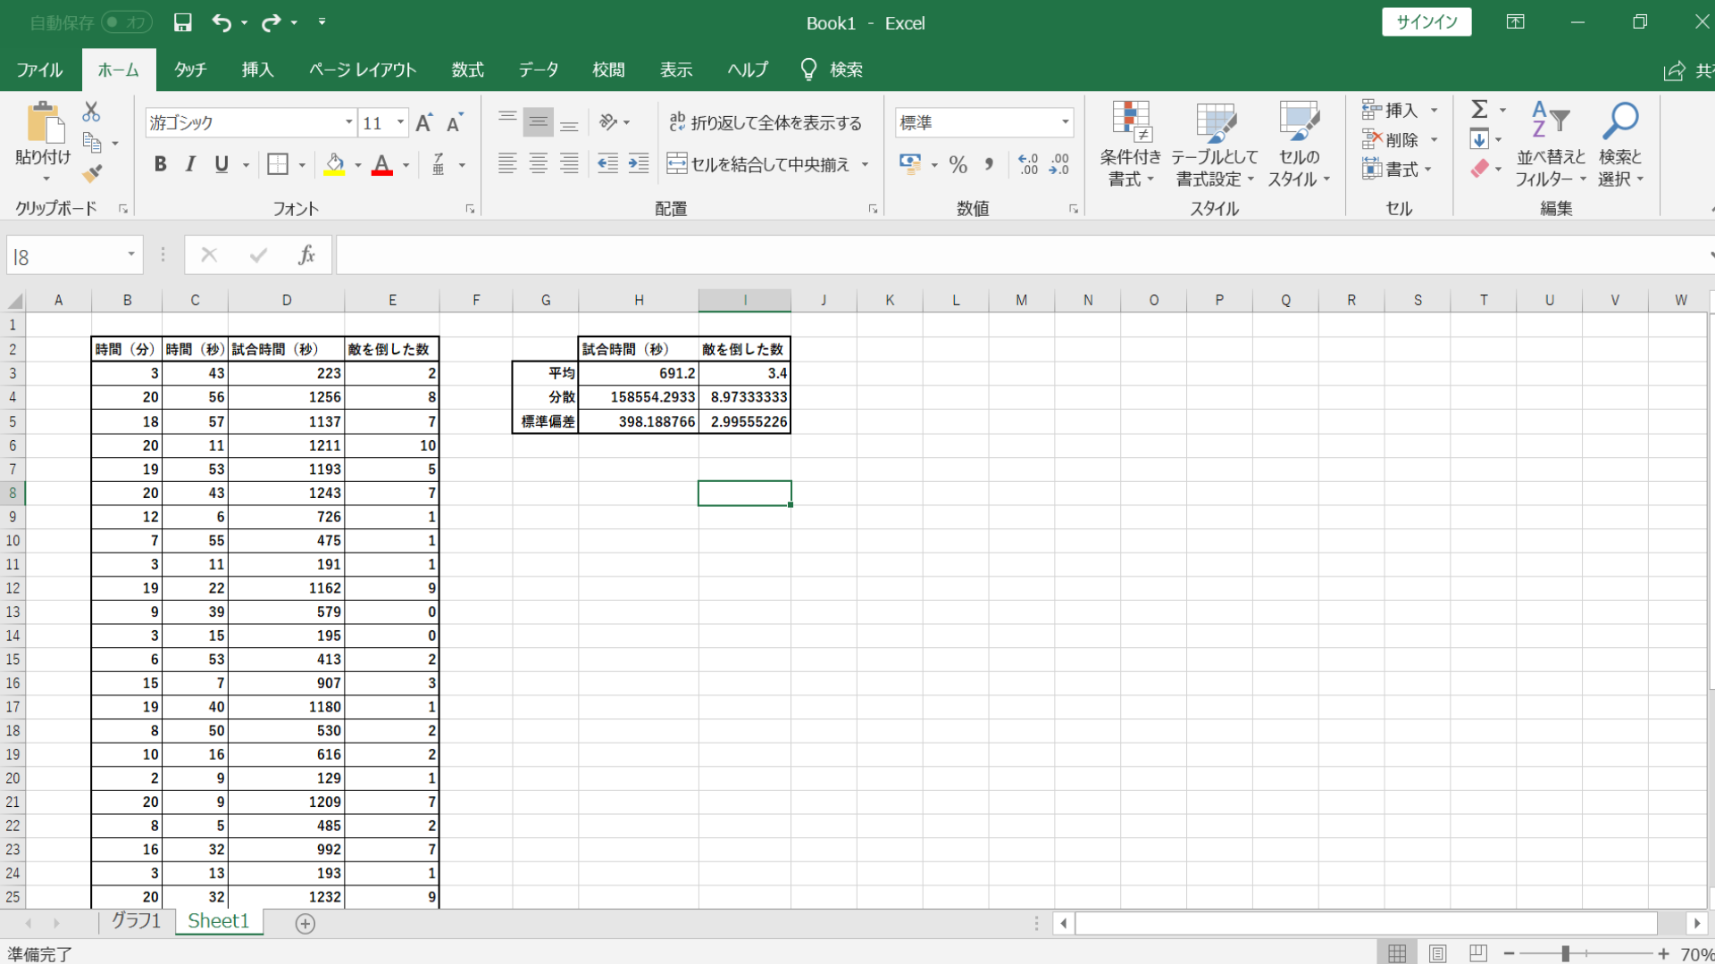
実際のExcelシート

Slide 15
計算結果
 | 試合時間 | 敵を倒した数
平均 | ６９１．２ | ３．４
分散 | １５８５５４．２９３３ | ８．９７３３３３３３
標準偏差 | ３９８．１８８７６６ | ２．９９５５５２２６

Slide 16
参考文献
統計Web、https://bellcurve.jp/statistics/course/
Basic Data on Data Analysis「統計学とは」、https://www.albert2005.co.jp/knowledge/statistics_analysis/statistics_basics/statistics
to-kei.net、https://to-kei.net/
３分でわかる！「自由度」の意味、https://blog.apar.jp/data-analysis/5952/
Knowledge Data Service 「エクセルの関数(分散、標準偏差、共分散、相関係数)について」、https://kdsv.jp/news/archives/618
具体例で学ぶ数学「名義尺度、順序尺度、間隔尺度、比率尺度」、https://mathwords.net/syakudo

